Slide 1
JavaScript で変数と関数を学ぶ
プログラミングの基礎 : 第１回
株式会社 F : Training
2024/08/14 (Wed) 21:00～

Slide 2
Agenda
Browser と Html
Html における Object の配置
JavaScript
標準関数と独自関数
Html Object の DOM 操作
例外処理
補遺 1 : 前提及び受講前の準備
補遺 2 : 参考文献
補遺 3 : 講師紹介

Slide 3
Learning Objectives :
・ Web Contents を通じたプログラミングの基礎
・ 以下の知識の理解
* プログラミングの共通した構成要素
* 実行環境
* Web Application の基礎
* Exception (例外) とその対処の必要性

Slide 4
Introduction
プログラミングとは何か
プログラミングの重要性と応用例

Slide 5





Browser と Html
Web Browser (通称 Browser)
Browser = Browse (閲覧する) もの
→ HTML / CSS で構成されている Web site を
解釈・変換し、人間の閲覧に適した形に
表示するツールの総称

Slide 6

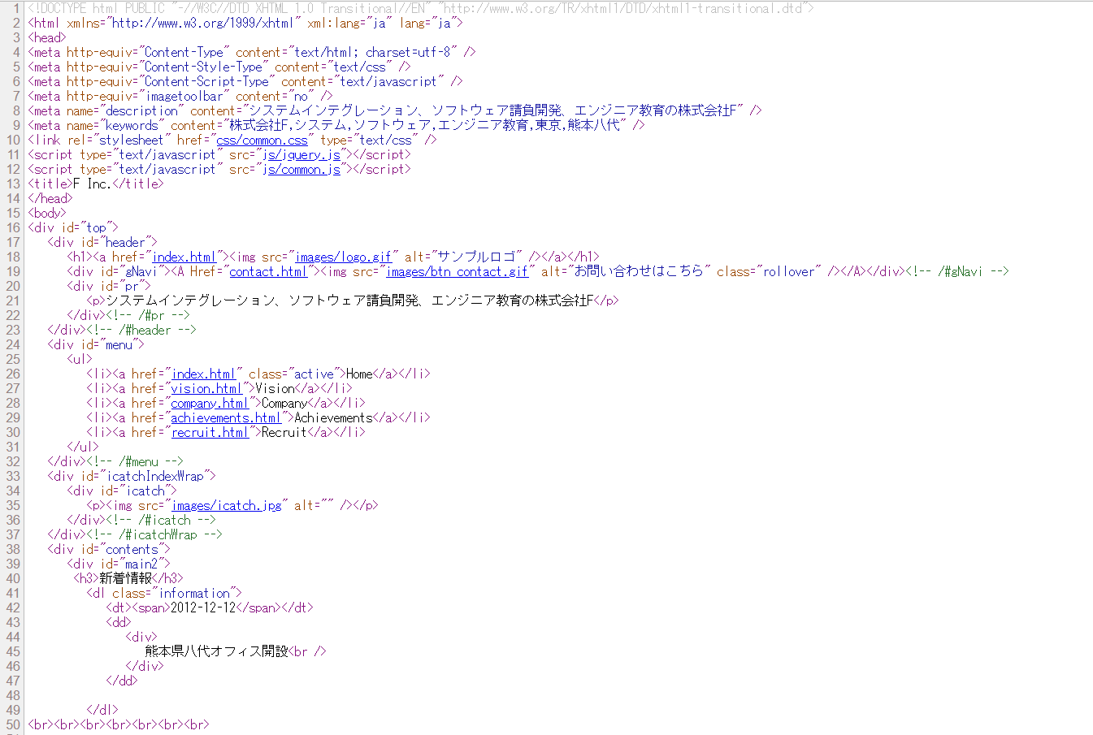
Browser と Html
HTML (Hyper text markup language)
現行での Web site を構成する標準の書式。
“<sample></sample>” 等であらわされるような “タグ” と呼ばれる書式を入れ子にして構成する。
F Inc. (00f.jp)

Slide 7
2. Html における Object の配置
○手順
新規にファイルを作成する
ファイル内に必要なタグを記述する
ブラウザで開き内容を確認する

Slide 8
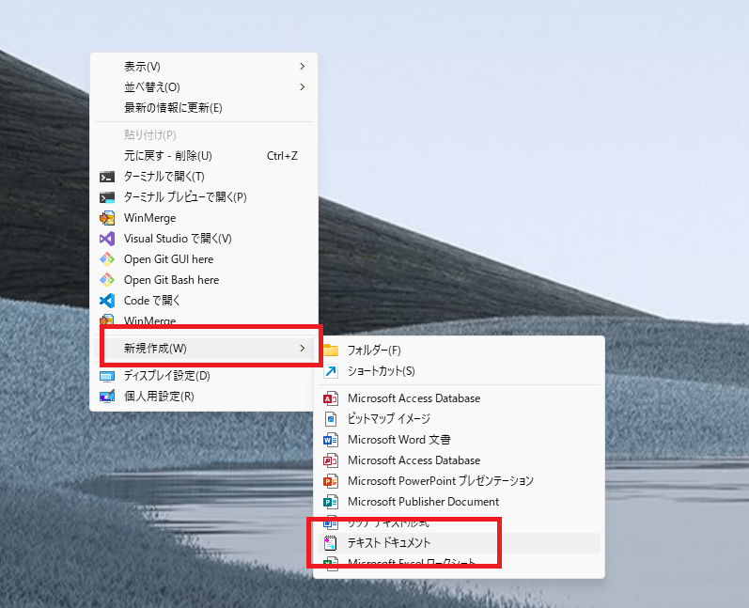
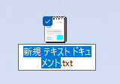
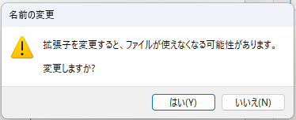

2. Html における Object の配置
新規にファイルを作成する
① 右クリック、 [新規作成] – [テキスト ドキュメント] を選択
② “新規テキスト ドキュメント.txt” を “sample.htm” に変更
③ ダイアログにて“はい” を選択
④ ファイル作成完了
①
②
③
④

Slide 9
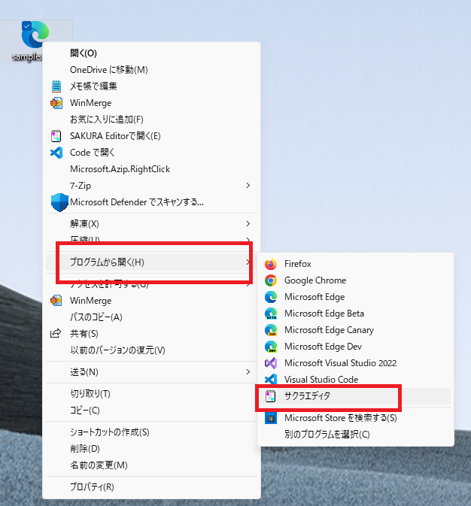
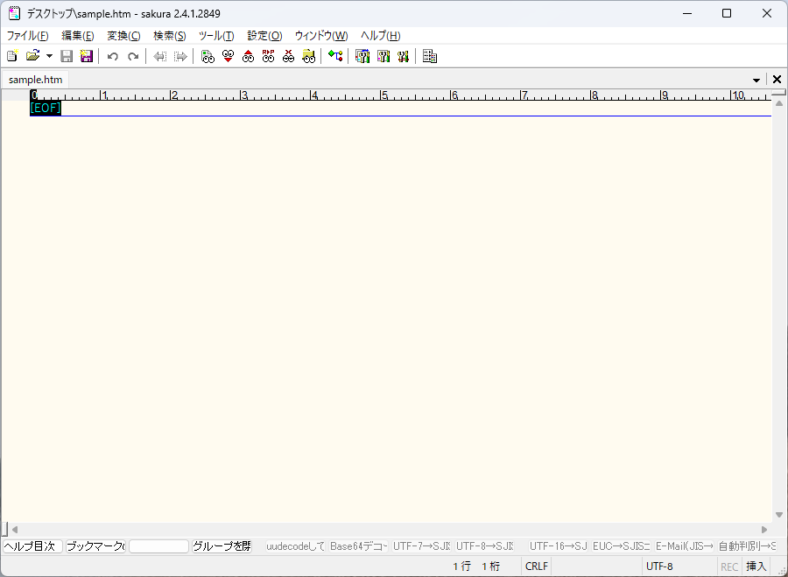
2. Html における Object の配置
2. ファイル内に必要なタグを記述する
任意の Text Editor でsample.txt を開きます。
(図は サクラエディタ利用)

Slide 10

2. Html における Object の配置
2. ファイル内に必要なタグを記述する
次のテキストを打ち込み、保存します。
<html>
<title>sample.htm タイトル</title>
<body><input type="text" value="Hello world!"></input></body>
<html>

Slide 11
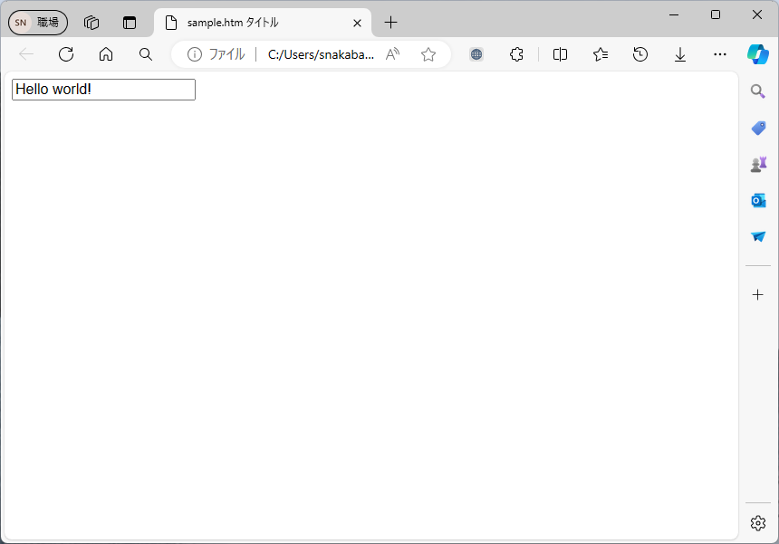
2. Html における Object の配置
3. ブラウザで開き内容を確認する
ブラウザで開きます。画像のように表示されていれば成功です。

Slide 12
3. JavaScript
○ JavaScript とは
現行の Web Browser (フロントエンド処理) が共通サポートする唯一のプログラミング言語。
○ 特徴
・ インタプリタ (実行時コンパイル) 型
・ 基本が手続き型 (if / for 等の制御構造)
・ 動的変数 (宣言による型の概念が無い)
・ 非オブジェクト指向 (クラスの概念が無い)
・ TypeScript というデファクトなスーパーセット言語

Slide 13
3. JavaScript
○手順
新規にファイルを作成する (省略)
ファイル内に必要なタグを記述する
ブラウザで開き内容を確認する

Slide 14
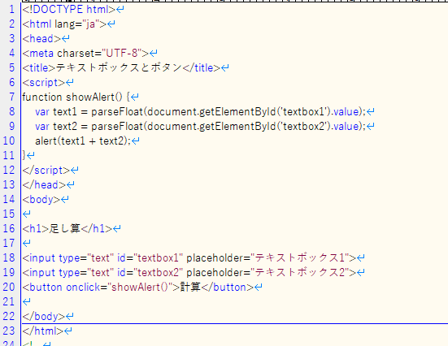
3. JavaScript
2. ファイル内に必要なタグを記述する
任意の Text Editor で新規作成したファイルを開き、
下記コードを記録後、保存します。
<!DOCTYPE html>
<html lang="ja">
<head>
<meta charset="UTF-8">
<title>テキストボックスとボタン</title>
<script>
function showAlert() {
var text1 = parseFloat(document.getElementById('textbox1').value);
var text2 = parseFloat(document.getElementById('textbox2').value);
alert(text1 + text2);
}
</script>
</head>
<body>
<h1>足し算</h1>
<input type="text" id="textbox1" placeholder="テキストボックス1">
<input type="text" id="textbox2" placeholder="テキストボックス2">
<button onclick="showAlert()">計算</button>
</body>
</html>

Slide 15
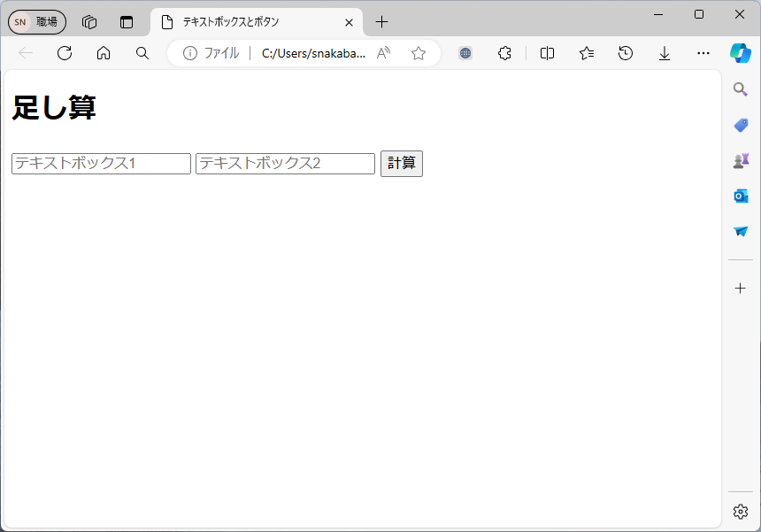
3. JavaScript
3. ブラウザで開き内容を確認する
ブラウザでファイルを開きます。
画像のように表示されてることを確認します。

Slide 16
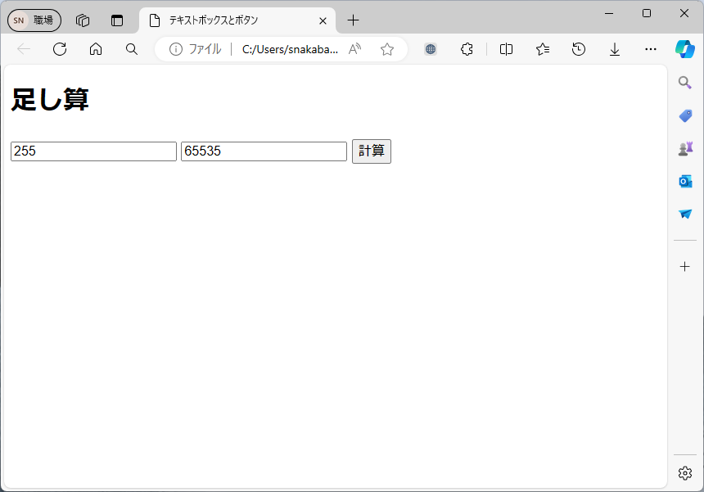
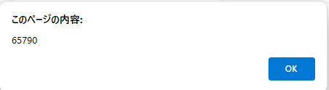
3. JavaScript
3. ブラウザで開き内容を確認する
それぞれのテキストボックスに数字を入力後、
計算ボタンを押下します。結果が表示され、計算結果が正しければ成功です。

Slide 17
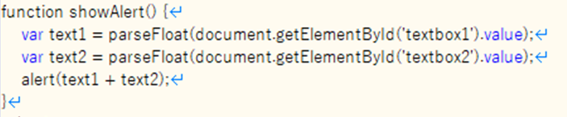
3. JavaScript
○変数
プログラムが利用するための “値” を
格納する場所。
JavaScript では宣言 (var) と
名前 (ここでは text1 / text2) を記載することで
定義される。

Slide 18
4. 標準関数と独自関数
JavaScript に限らず、関数には種別がある。
○標準関数
言語使用として組み込まれているため、いつでも使える関数
○独自関数
独自に定義された処理をまとめ、名前を付けることで作成される関数

Slide 19
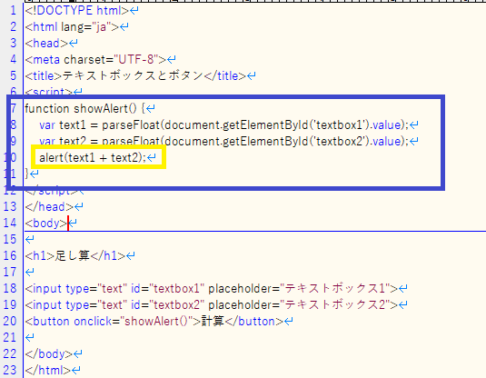
4. 標準関数と独自関数
黄枠 : 標準関数
青枠 : 独自関数

Slide 20
4. 標準関数と独自関数
そもそも関数とは？
プログラミングにおいて、下記三つを行う命令のこと
1) データを受け取る(非必須)
2) 定められた処理を実行する(必須)
3) 結果を返す (非必須)

Slide 21
4. 標準関数と独自関数
○標準関数 Alert() の命令内容
→ 受け取ったデータをもとに、
画面上にポップアップを表示する。
★ 1) データを受け取る
★ 2) 定められた処理を実行する
3) 結果を返す

Slide 22
4. 標準関数と独自関数
○独自関数 showAlert () の命令内容
→ 画面上から計算用の数値を取得し、
足算を行い、 Alert() で結果を表示する
1) データを受け取る
★ 2) 定められた処理を実行する
3) 結果を返す

Slide 23
4. 標準関数と独自関数
基本的にプログラミングとは
目的を達成できる独自関数を
標準関数と制御構造を利用して作りあげる
ことに他ならない

Slide 24
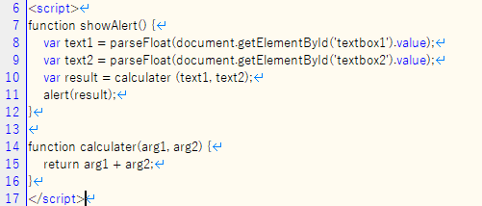
4. 標準関数と独自関数
引数 (1. データを受け取る) と
戻り値 (3.結果を返す) をすべて満たす関数を
用意するようコードを変更する
<script>
function showAlert() {
var text1 = parseFloat(document.getElementById('textbox1').value);
var text2 = parseFloat(document.getElementById('textbox2').value);
var result = calculater (text1, text2);
alert(result);
}
function calculater(arg1, arg2) {
return arg1 + arg2;
}
</script>

Slide 25
4. 標準関数と独自関数
独自関数 “calculater()” の構造
function calculater(arg1, arg2) {
return arg1 + arg2;
}
arg1 : 第１引数 arg2 : 第２引数
return ○○ : 戻り値

Slide 26
5. Html Object の DOM 操作
・ Html 上で表示されるすべてのものは
Object と呼ばれるものである。
・ Object は DOM を用いて操作 ※1ができる。
・ DOM (Document Object Model) とは、
プログラミング言語から Object にアクセスするためのAPI ※ のことである
※1 値の読み取り及び変更
※2 Application Programming Interface。
現時点ではツールや手段と考えて頂ければ。

Slide 27
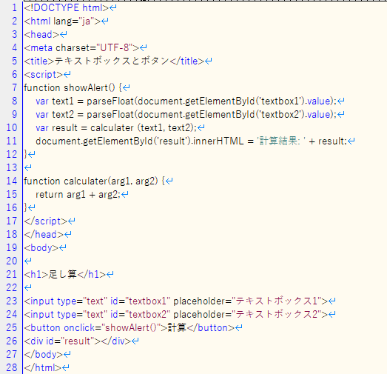
5. Html Object の DOM 操作
・ コードの変更
<!DOCTYPE html>
<html lang="ja">
<head>
<meta charset="UTF-8">
<title>テキストボックスとボタン</title>
<script>
function showAlert() {
var text1 = parseFloat(document.getElementById('textbox1').value);
var text2 = parseFloat(document.getElementById('textbox2').value);
var result = calculater (text1, text2);
document.getElementById('result').innerHTML = '計算結果: ' + result;
}
function calculater(arg1, arg2) {
return arg1 + arg2;
}
</script>
</head>
<body>
<h1>足し算</h1>
<input type="text" id="textbox1" placeholder="テキストボックス1">
<input type="text" id="textbox2" placeholder="テキストボックス2">
<button onclick="showAlert()">計算</button>
<div id="result"></div>
</body>
</html>

Slide 28
5. Html Object の DOM 操作
・ コードの変更
<!DOCTYPE html>
<html lang="ja">
<head>
<meta charset="UTF-8">
<title>テキストボックスとボタン</title>
<script>
function showAlert() {
var text1 = parseFloat(document.getElementById('textbox1').value);
var text2 = parseFloat(document.getElementById('textbox2').value);
var result = calculater (text1, text2);
document.getElementById('result').innerHTML = '計算結果: ' + result;
}
function calculater(arg1, arg2) {
return arg1 + arg2;
}
</script>
</head>
<body>
<h1>足し算</h1>
<input type="text" id="textbox1" placeholder="テキストボックス1">
<input type="text" id="textbox2" placeholder="テキストボックス2">
<button onclick="showAlert()">計算</button>
<div id="result"></div>
</body>
</html>

Slide 29
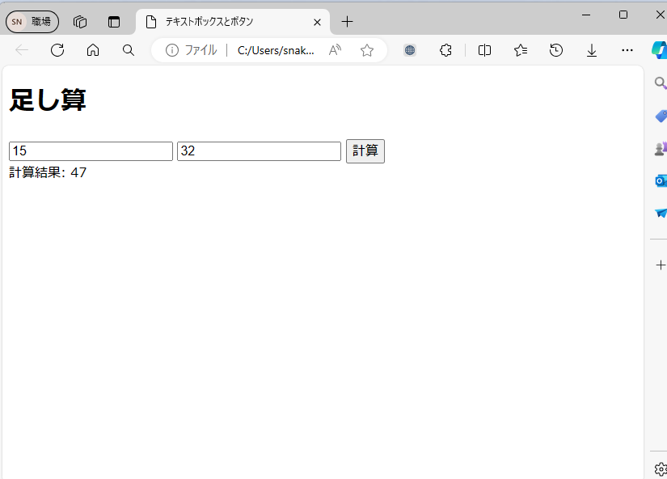
5. Html Object の DOM 操作
・ 実行結果

Slide 30
6. 例外処理
・ 例外処理とは
これまで作ってきたプログラムには
「数字以外が入力された場合に期待の動きをしない」
という欠陥がある。
→ JavaScript では処理が途中で止まるのみだが、
アプリケーションの強制終了などに繋がる
このような場合に、アプリケーションやデータが正常に
動作をするための、期待する機能とは別の補完的な処理を
行うものを “例外処理” という。

Slide 31
6. 例外処理
・ 例外処理とは
これまで作ってきたプログラムには
「数字以外が入力された場合に期待の動きをしない」
という欠陥がある。
→ JavaScript では処理が途中で止まるのみだが、
アプリケーションの強制終了などに繋がる
このような場合に、アプリケーションやデータが正常に
動作をするための、期待する機能とは別の補完的な処理を
行うものを “例外処理” という。

Slide 32
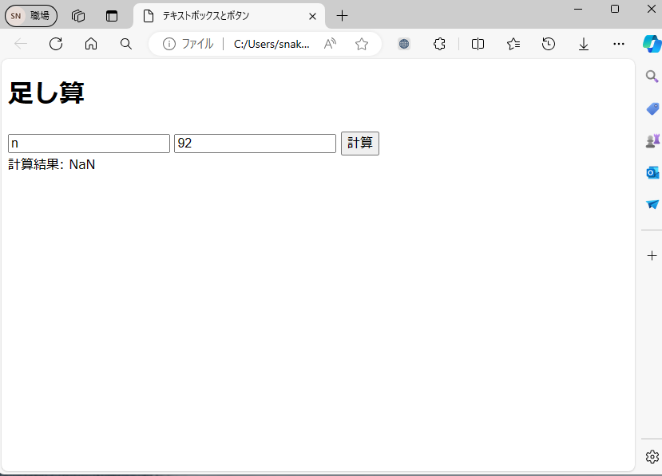
6. 例外処理
・ 現状の動作
NaN (Not a number)となり、数字として計算されない。

Slide 33
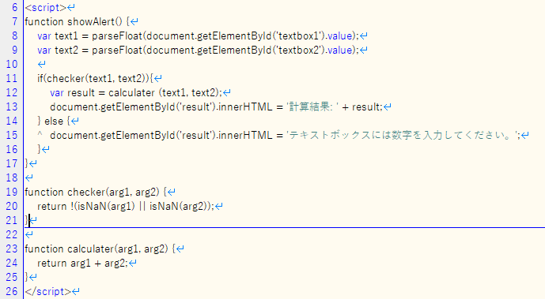
6. 例外処理
・ 変更内容

Slide 34
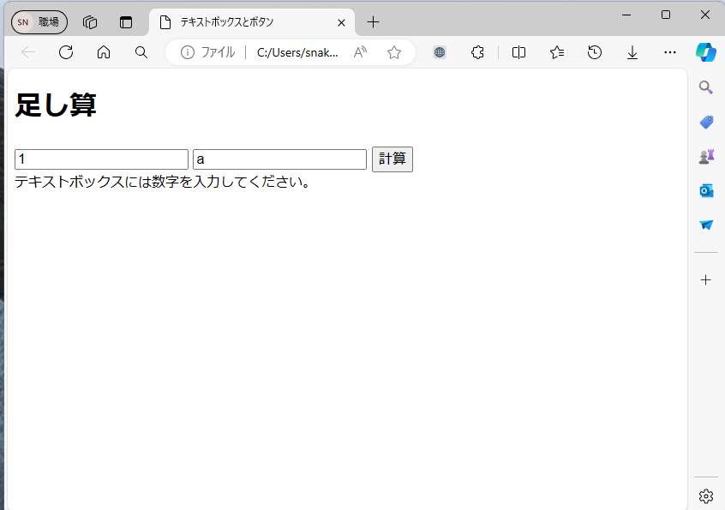
6. 例外処理
・ 変更後の動作

Slide 35
This course’s summary
Html とは : 5P
JavaScript とは : 12P
変数とは : P17
関数とは : P20
プログラミングとは : 23 P

Slide 36
補遺 1 : 前提及び受講前の準備
a) Text Editer の準備
内容としてはメモ帳でも進められますが、
何かしらインストールしておくことをお勧めします。
特に抵抗が無ければ下記をご利用ください。
サクラエディタ v2.4.2 (github) :
sakura-tag-v2.4.2-build4203-a3e63915b-Win32-Release-Exe.zip ※ すべてデフォルト設定でインストールを進めてください
b)Browser について
Microsoft Edge の最新版を用いて進める想定です。
その他のブラウザをご利用の場合は動作や画面構成などが異なる可能性があります。

Slide 37
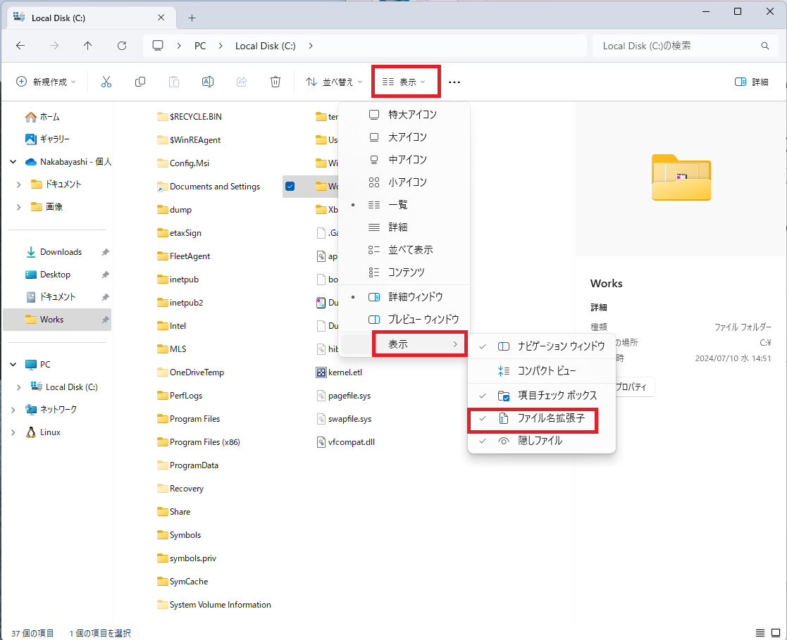
補遺 1 : 前提及び受講前の準備
c) 拡張子 (File extension) の表示
拡張子の表示設定をオンにしてください。
手順は下記の通りです。
・任意のフォルダにて
[表示] – [表示] – [ファイル拡張子]
にチェックを付ける
ファイル名に 〇〇.〇〇〇のように
“.” + アルファベットが追加されれば
OK です。

Slide 38
補遺 2 :参考文献
・ Wikipedia (ブラウザ各種 アイコン画像)
Wikipedia
・ MDN (JavaScript 実装確認)
JavaScript - MDN Web Docs - Mozilla

Slide 39
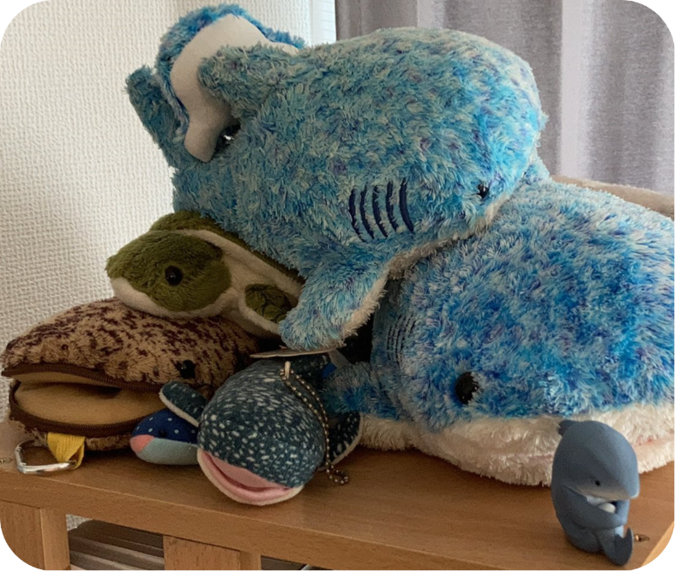
補遺 3 : 講師紹介
So Nakabayashi (中林 創)
居住地 : 滋賀県 大津市
年齢 : 0x20 代
現職 : 日本マイクロソフト株式会社
好きなプログラミング言語 : C#
嫌いなプログラミング言語 : JavaScript
趣味 : 紅茶、サメグッズ集め
目下の目標 : 痩せる

